Slide 1
HOẠT ĐỘNG MỞ ĐẦU
Câu 1: Đơn vị đo và dụng cụ thường dùng đo chiều dài?
Câu 2: Cách đo chiều dài?

Slide 3
BÀI 6: ĐO KHỐI LƯỢNG
Notes:
Để nguyên slide này ghi bảng I và 1

Slide 4
KHỐI LƯỢNG - ĐO KHỐI LƯỢNG
I. Đơn vị khối lượng
- Khối lượng là số đo lượng chất của vật.
- Trong hệ đơn vị đo lường hợp pháp của nước ta đơn vị cơ bản đo khối lượng là kilogam, kí hiệu kg.
BÀI 6: ĐO KHỐI LƯỢNG

Slide 5
x 10
x 10
x 10
tấn tạ yến kg
x 10
x 10
x 10
kg hg dg g
BÀI 6: ĐO KHỐI LƯỢNG
x 1000
g mg
1 tấn = ….. tạ
1Kg = ……. g
1 g = ……. mg

Slide 6
II. Dụng cụ đo khối lượng
- Dùng cân để đo khối lượng
- Một số loại cân: Cân Rô béc van, Cân y tế, cân điện tử, cân đòn, cân đồng hồ…
BÀI 6: ĐO KHỐI LƯỢNG

Slide 7
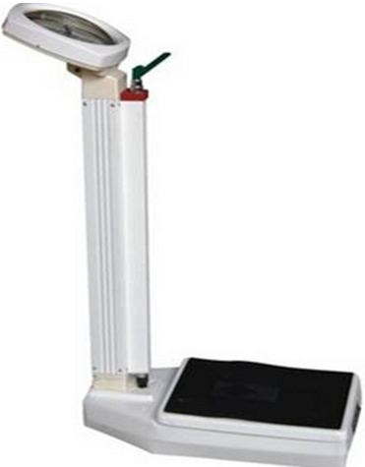
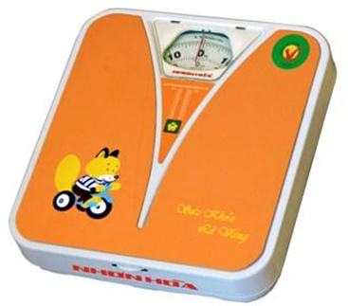
BÀI 6: ĐO KHỐI LƯỢNG
Cân y tế
Notes:
Jhgfjhgfjhgfhg
Kfhfhbf
Hfhfhbf
Jfhfhifgif
Jgifgif
fhfg

Slide 8
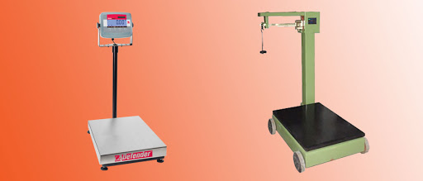
BÀI 6: ĐO KHỐI LƯỢNG
Cân tạ

Slide 9
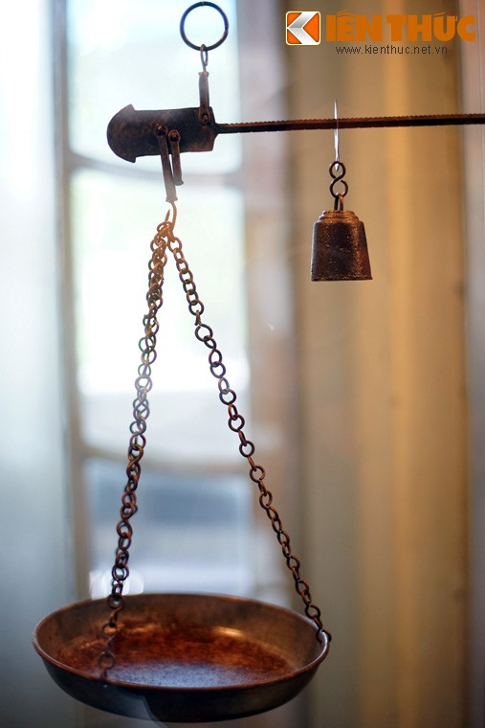
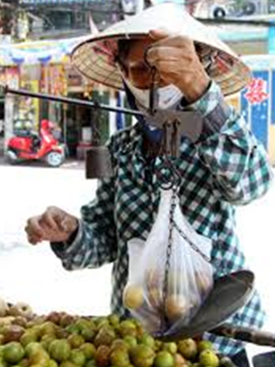
BÀI 6: ĐO KHỐI LƯỢNG
Cân đòn

Slide 10
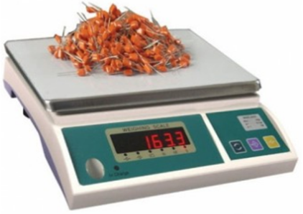
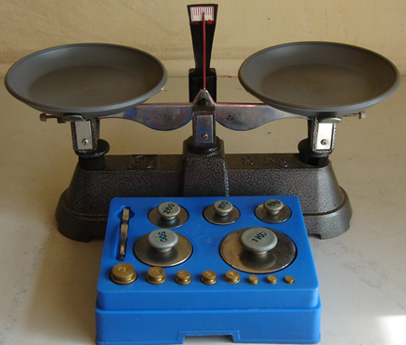
BÀI 6: ĐO KHỐI LƯỢNG
Cân điện tử
Cân Rô béc van
Notes:
Sau đó hỏi khi sử dụng cân cần lưu ý điều gì: Cần phải biết GHĐ và biết cách đo

Slide 11
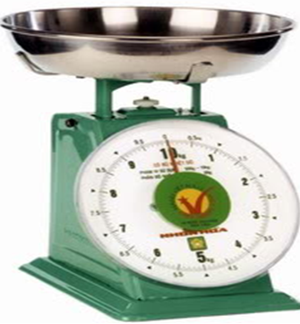
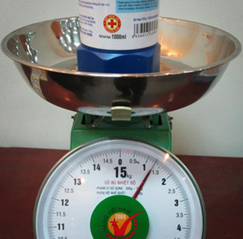
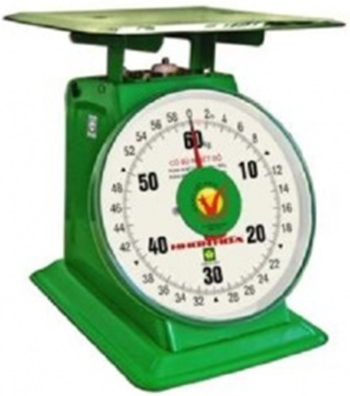
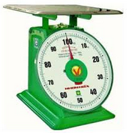
Cân
Đồng hồ
BÀI 6: ĐO KHỐI LƯỢNG

Slide 12
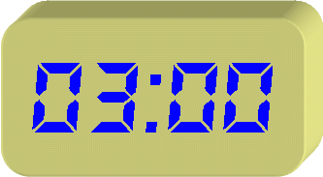
HOẠT ĐỘNG NHÓM
Mô tả một tình huống cho thấy sự cần thiết của việc ước lượng khối lượng trong đời sống.
BÀI 6: ĐO KHỐI LƯỢNG

Slide 13
III. Cách đo khối lượng
1. Dùng cân đồng hồ:
Đĩa cân
Ốc điều chỉnh
BÀI 6: ĐO KHỐI LƯỢNG
Bảng
chia độ
Kim cân

Slide 14
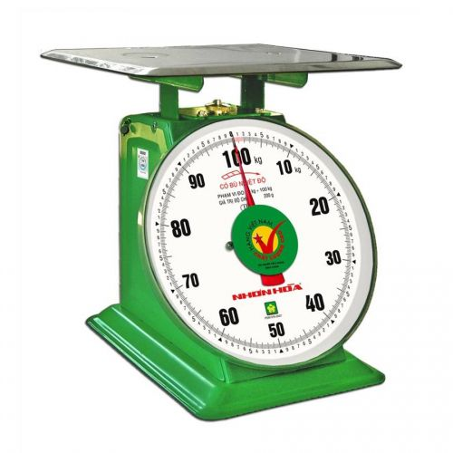
Cân đồng hồ
GHĐ: 100 kg
ĐCNN: 0,2 kg
BÀI 6: ĐO KHỐI LƯỢNG
Notes:
Lúc ý: ko cân những vật nặng hơn GHĐ … Kolamf việc quá sức…

Slide 15
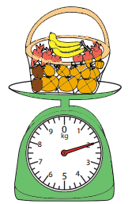
Cân đồng hồ
GHĐ: 10 kg
ĐCNN: 0,25 kg
BÀI 6: ĐO KHỐI LƯỢNG
Kết quả đo
2 kg

Slide 16
Cách dùng cân đồng hồ đo khối lượng:
B1. Ước lượng khối lượng cần đo để chọn cân có GHĐ và ĐCNN thích hợp.
B2. Vặn ốc điều chỉnh để kim cân chỉ đúng vạch 0.
B3. Đặt vật cần cân lên đĩa cân
B4. Mắt nhìn vuông góc với vạch chia trên mặt cân ở đầu kim cân.
B5. Đọc và ghi kết quả đo.
BÀI 6: ĐO KHỐI LƯỢNG
Notes:
Để nguyên slide này và giới thiệu cả lớp cân đồng hồ loại 5 kg và vận dụng đo khối lượng

Slide 17
2. Dùng cân điện tử
BÀI 6: ĐO KHỐI LƯỢNG
Notes:
Yêu cầu Hs tự nêu cách đo khối lg dựa vào cách đô độ dài, thể tích

Slide 18
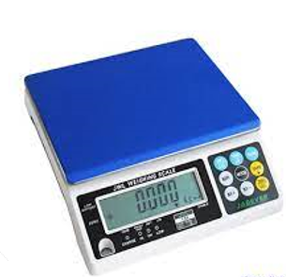
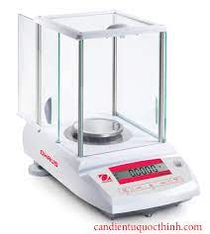
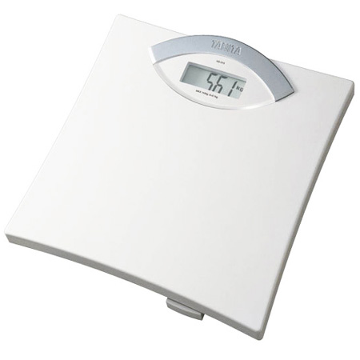
BÀI 6: ĐO KHỐI LƯỢNG
Notes:
Với mỗi dòng sản phẩm sẽ thường có cách sử dụng khác nhau tùy thuộc vào từng chức năng của cân. Đồng thời, cách sử dụng cân điện tử đúng cách cũng phụ thuộc vào từng thiết kế của bàn phím và thiết kế của cân

Slide 19
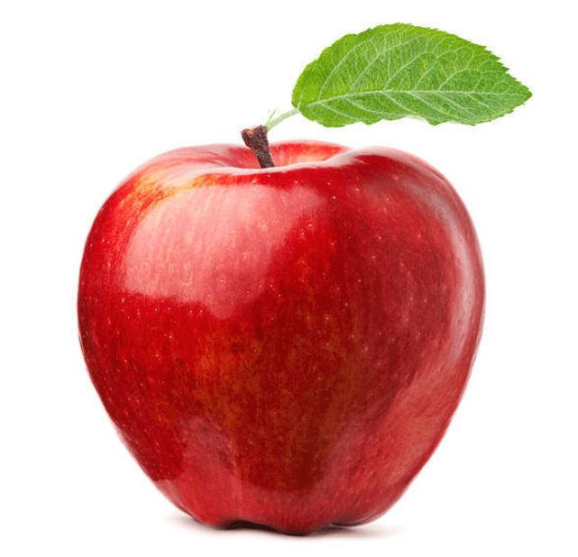
BÀI 6: ĐO KHỐI LƯỢNG

Slide 20
BÀI 6: ĐO KHỐI LƯỢNG

Slide 21
Cách sử dụng cân điện tử để cân một vật?
BÀI 6: ĐO KHỐI LƯỢNG

Slide 22
HOẠT ĐỘNG NHÓM
Sử dụng cân điện tử để đo khối lượng của một vật, tuy nhiên các quy trình đã bị xáo trộn. Em hãy sắp xếp theo đúng quy trình khi sử dụng cân đồng hồ để đo khối lượng của một vật
- Tiếp theo nhấn nút Zero để máy tự động khấu trừ trọng lượng của vật chứa. Lúc này màn hình sẽ hiển thị kết quả đo bằng 0.
- Sử dụng kẹp hoặc găng tay để đặt bình đựng hóa chất/ dụng cụ lên bàn cân (sử dụng gang tay để tránh dấu vân tay và dầu mỡ dính vào sẽ ảnh hưởng đến kết quả đo) màn hình sẽ hiển thị kết quả đo bằng 0.
- Chọn bề mặt bằng phẳng để đặt cân điện tử
- Rót dung dịch hoặc cho mẫu phẩm cần cân vào vật chứa rồi đọc kết quả đo trên màn hình
- Tiến hành nhấn nút “ ON” và chờ số dư hiển thị (số 0) phía trên màn hình số của cân điện tử.
(5)
(4)
(1)
(3)
(2)

Slide 23
Cách sử dụng cân điện tử để đo khối lượng của một vật:
Tùy vào từng loại cân mà chúng ta có các cách sử dụng khác nhau.
- Ước lượng khối lượng cần đo để chọn đơn vị thích hợp.
- Đặt mẫu vật cần cân nhẹ nhàng trên đĩa cân.
- Sử dụng kẹp hoặc gang tay để đặt bình đựng hóa chất/dụng cụ đựng vật mẫu lên đĩa cân, bàn cân ( tránh để dầu, mỡ hoặc bột dính vào vật cần đo sẽ làm sai lệch kết quả đo).
BÀI 6: ĐO KHỐI LƯỢNG

Slide 24
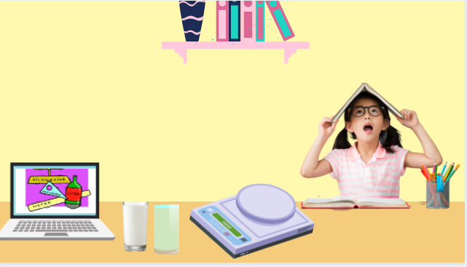
Để so sánh khối lượng của cốc nước và sữa mình phải dùng cân có GHĐ phù hợp.

Slide 25
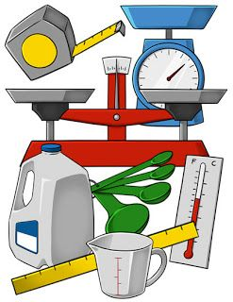
Đo độ dài
Đo khối lượng
1
2
ĐO LƯỜNG
Đơn vị đo
Dụng cụ đo
Cách đo

Slide 26
Nối cột A với cột B cho phù hợp
A | B
1. Cân Robecvan | a. Cân các vật có khối lượng nhỏ từ vài chục gam đến vài kilogam
2. Cân đồng hồ | b. Cân các vật có khối lượng từ vài trăm gam đến vài chục kilogam
3. Cân điện tử (dùng trong phòng TH) | c. Cân các vật có khối lượng từ vài miligam đến vài trăm gam với độ chính xác cao.
BÀI 6: ĐO KHỐI LƯỢNG

Slide 27
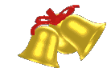
1
2
3
4
5
6
7
8
9
10
Một học sinh dung cân Robecvan để đo khối lượng của quyển vở và thu được kết quả 63g. Theo em, quả cân có khối lượng nhỏ nhất trong hộp quả cân này là bao nhiêu?
BÀI 6: ĐO KHỐI LƯỢNG
A. 2g.
B. 4g
C. 3g
D. 6g

Slide 28
- Đơn vị của khối lượng là kilôgam (kg).
- Người ta dùng cân để đo khối lượng.
- Cần sử dụng phép đo đúng cách để thu được kết quả đo chính xác.
BÀI 6: ĐO KHỐI LƯỢNG

